Slide 1
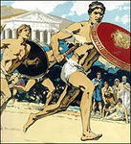
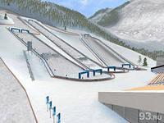
Олимпиада. С древних времен к современности. Зарождение олимпийских символов и традиций.
Подготовили:
Пасынкова Н.С. (учитель начальных классов) МСКОУ школа-интернат№4,
Пятигора Лиза( ученица 6 «А» класса СКОШИ № 25 ).
Город Магнитогорск

Slide 3
776 год до н.э.

Slide 4
Появляется традиция зажжения Олимпийского огня
Дни олимпийских торжеств - дни всеобщего мира. Для древних эллинов игры были инструментом мира, облегчавшим переговоры между городами, способствовавшим взаимопонимания и связи между государствами.

Slide 5
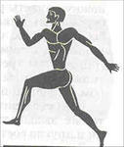
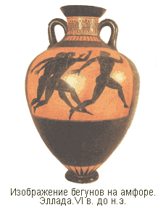
Награждение победителей
В Древности победителей Олимпиад награждали оливковой ветвью, амфорами с изображением вида спорта, в котором одержана победа.
Позже амфоры заменили
на кубки.

Slide 6
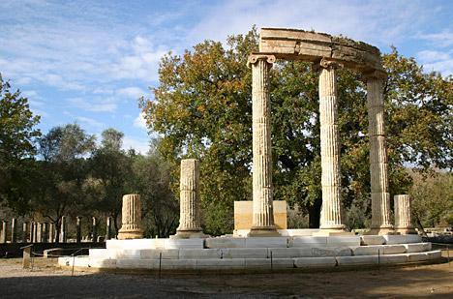

Slide 7
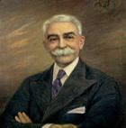
Барон Пьер де Кубертен
всю свою жизнь Пьер де Кубертен подчинил осуществлению великой идеи возрождения Олимпиад.

Slide 8
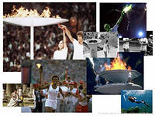
В 1896 году в Афинах ( Греция)прошли I Олимпийские игры Современности
Первые Игры современности прошли с большим успехом. Несмотря на то, что участие в Играх приняли всего 241 атлет из 14 стран

Slide 9
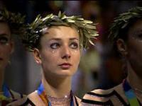
1900г.- Олимпиада В Париже ( Франция)
На этих играх впервые в истории Олимпийского движения в соревнованиях участвуют женщины
команда Российской империи.

Slide 10
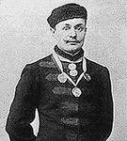
1908 год-VI летняя олимпиада в Лондоне
Исторический факт:
Хотя олимпиада была летней, в нее были включены соревнования по летним видам спорта.
Первый Олимпийский чемпион России- Николай Коломенцев ( спортивный псевдоним- Панин) выиграл золотую медаль в фигурном катании

Slide 11
1913 год-утверждение эмблемы, флага, девиза Олимпиадного движения

Slide 13
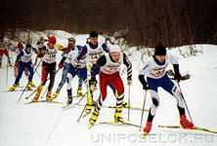
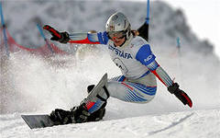
Девиз Олимпийских игр
Быстрее,
Выше,
Сильнее!

Slide 14
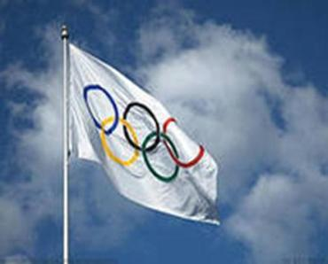
Из истории олимпийского движения
Флаг — белое полотнище с олимпийскими кольцами, поднимается на всех Играх, начиная с VII Олимпийских игр 1920 года в Антверпене (Бельгия),

Slide 15
Олимпийская клятва спортсменов произносится на церемонии открытия игр с 1920 года
«От имени всех спортсменов я обещаю, что мы будем участвовать в этих Олимпийских играх, уважая и соблюдая правила, по которым они проводятся, в истинно спортивном духе, во славу спорта и во имя чести своих команд».
Олимпийскую клятву дают и судьи, тренеры

Slide 16
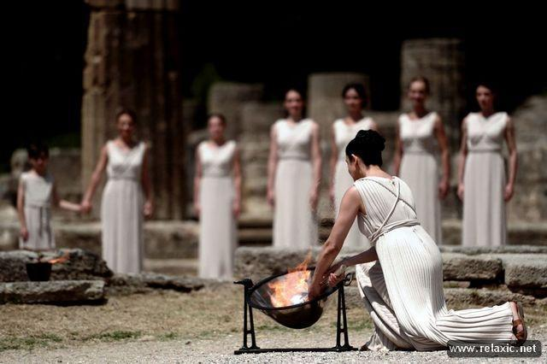
Зажигают олимпийский огонь по древней традиции у горы Олимп

Slide 17
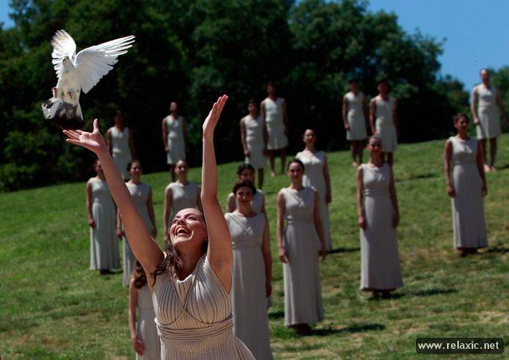
Голубь- символ мира выпускают на церемонии зажжения огня

Slide 18
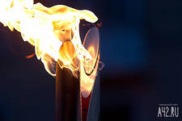
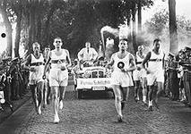
Эстафета олимпийского огня
В 1928 была воплощена идея Кубертена, высказанная им еще в 1912, зажигание Олимпийского огня от солнечных лучей (с помощью линзы) у храма Зевса в Олимпии и его доставка факельной эстафетой на Олимпийский стадион к церемонии открытия Игр | Передача олимпийского огня является одним из самых простых и ощутимых символов интернационализма и братства олимпийского движения. С 1936 года ни одна Олимпиада не проходила без Эстафеты олимпийского огня.

Slide 19
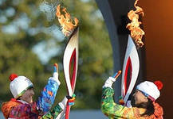
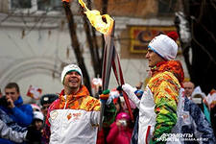

Slide 20
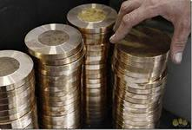
МЕДАЛИ СОЧИНСКОЙ ОЛИМПИАДЫ

Slide 21
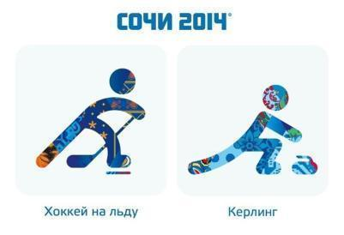
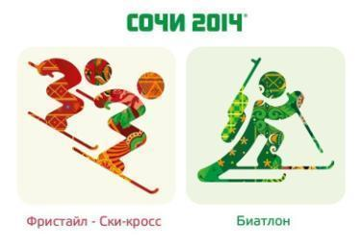
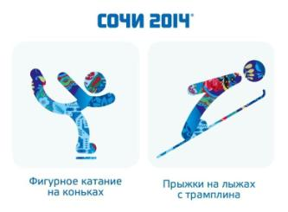
В Сочи будут соревноваться по 15 видам спорта

Slide 22
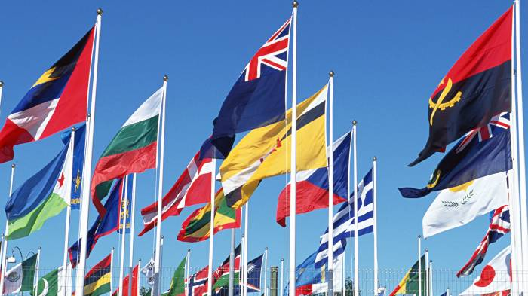
В Сочинских соревнованиях будут состязаться спортсмены из 107 стран

Slide 23
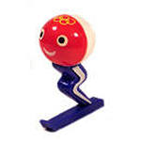
История появления Олимпийских талисманов
Стилизованный лыжник Шюсс — игрушка, созданная для зимних Олимпийских игр 1968 в Гренобле (Франция). Значки и фигурки с его изображением пользовались такой популярностью, что Шюсс стал неофициальным талисманом Игр

Slide 24
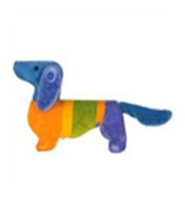
1972 – Мюнхен (Германия)
Зимние Олимпийские игры 1972 в Саппоро (Япония) не имели своего талисмана. В отличие от летних Игр того же года в Мюнхене (Германия), где талисманом стала такса Вальди. Именно с нее начинается традиция официальных талисманов Олимпийских игр.

Slide 25
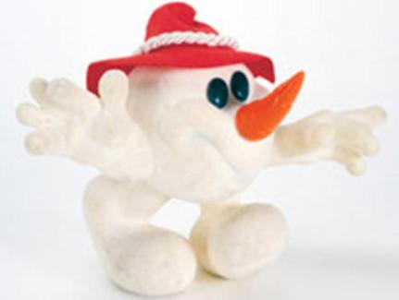
1976- Инсбрук
Зимние Олимпийские игры 1976 в Инсбруке (Австрия), их назвали «Играми простоты». Выбранный талисман — снеговик Олимпиямандл должен был отражать именно это качество.

Slide 26
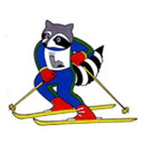
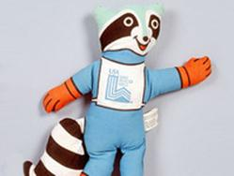
1980- Лейк-Плэсид (США)
Енот Рони был выбран талисманом, поскольку раскраска мордочки этого традиционного для Америки животного напоминает защитные очки и зимнюю шапку олимпийцев. Впервые талисман был изображен спортсменом одного из зимнего видов спорта.

Slide 27
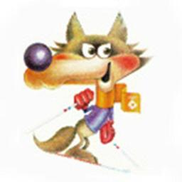
1984 – Сараево (Югославия)
Талисман волчонок Вучко был выбран из шести кандидатов в результате голосования читателей трех популярных югославских газет. Этот символ был воспринят неоднозначно, поскольку волк традиционно имеет устрашающий образ. По замыслу создателей, волчонок символизировал желание человека «подружиться с животными и стать ближе к природе».

Slide 28
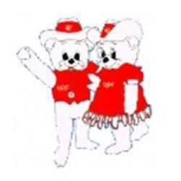
1988- Калгари (Канада)
Полярные медведи Хайди и Хоуди — первый парный талисман (по легенде — это брат с сестрой, а их имена образованы от слова hi (привет))

Slide 29
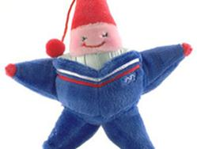
1992- Альбервилль (Франция)
Зимние Игры 1992 во Франции стали последними, проходившими в один год с летними. Теперь разница между спортивными состязаниями составила два года, также впервые были проведены и Паралимпийские игры.
Талисманом Игр стал горный эльф Мажик, представший в образе звезды, раскрашенной в национальные цвета Франции.

Slide 30
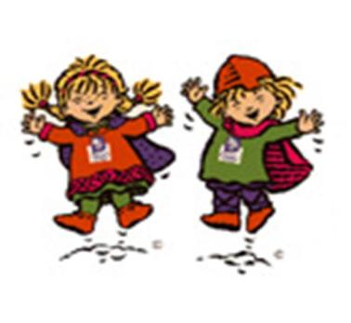
1994 – Лиллехаммер (Норвегия)
На Играх в Лиллехаммере впервые талисманами стали люди: мальчик и девочка Хокон и Кристин — брат и сестра из норвежского фольклора. Образы герои активно использовались в рекламе Игр, что сделало их очень популярными среди спортсменов и болельщиков.

Slide 31
1998 – Нагано (Япония)
Сноулетс — совята Сукки, Нокки, Лекки, Цукки, которые символизируют «мудрость» и четыре времени года. Их имена были выбраны из 47 484 предложений, присланных в Оргкомитет жителями Японии. Начиная с четырех совят Игр в Нагано и по сегодняшний день на летних и зимних Играх (не считая Паралимпийских игр) не было «одинарных» талисманов.

Slide 32
2002 - Солт-Лейк-Сити (США)
Талисманы заяц, койот и медведь имели очень четкие национальные черты. Их образы должны были напоминать о некогда основных статьях дохода города: порох, медь и уголь. Кроме того эти персонажи символизировали Олимпийский девиз «Citius, Altius Fortius» («Быстрее, выше, сильнее»).

Slide 33
2006 – Турин (Италия)
Снежок Нив и кубик льда Глиз, талисманы Игр в Турине, были направлены на молодую аудиторию. Среди их основных качеств выделялись энтузиазм, страсть к спорту и бережное отношение к окружающей среде. Создавал образы дизайнер Педро Альбукерке, выигравший международный конкурс дизайнеров, организованный Оргкомитетом «Турин 2006».

Slide 34
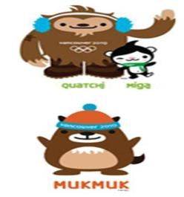
2010 – Ванкувер (Канада)
У зимних Игр 2010 года была группа талисманов: Куачи и Мига — для Олимпийских игр, Суми — для Паралимпийских игр. Также был создан «неофициальный» талисман, так называемый «друг» — Мукмук. Талисманы, будучи воплощением мифологических сказаний, выполняли по замыслу организаторов важную задачу — рассказать миру о Канаде — стране, которую населяют разные самобытные этнические группы.

Slide 35
ИСТОРИЯ ТАЛИСМАНОВ СОЧИ-2014
на конкурс было прислано более 1000 предложений талисманов, в финал вышли 10 претендентов, из которых всенародным голосованием были избраны леопард, белый медведь, зайка. Автор Зайки-школьница из Чувашской деревни.

Slide 36
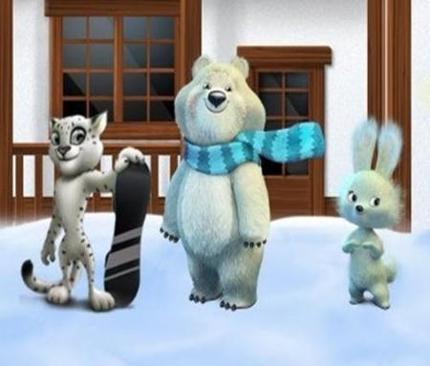
Официальные талисманы XXII зимних олимпийских игр в Сочи ( 7- 23 февраля 2014г.)

Slide 37
Желаем спортсменам удачных стартов , и пусть побеждает сильнейший!

